Slide 1
Отчет по проделанной работе
Выполнил: Алкаев МИХАИЛ, Санкт-Петербург
Notes:
Добрый день! Представляю реализацию модели предсказаний опасности поездки по странам.

Slide 2
Актуальность работы
Предсказание опасности поездки в ту или иную страну на основании количества заболевших COVID-19.
Визуализация прогнозов для лучшего восприятия пользователями.
Прогнозирование количества заболевших на основе точных моделей.
Удобный виджет, который может быть легко встроен на сайт.

Slide 3

Подход к решению
Данных много, времени мало
Сделать только все необходимое, картко и практично

Slide 4






Средства разработки

Slide 5
Методология работы CRISP-DM
Понимание бизнес-целей (Business Understanding)
Начальное изучение данных (Data Understanding)
Подготовка данных (Data Preparation)
Моделирование (Modeling)
Оценка (Evaluation)
Внедрение (Deployment)

Slide 6
Начальное изучение данных
Данные туда
Посмотрел сям

Slide 7
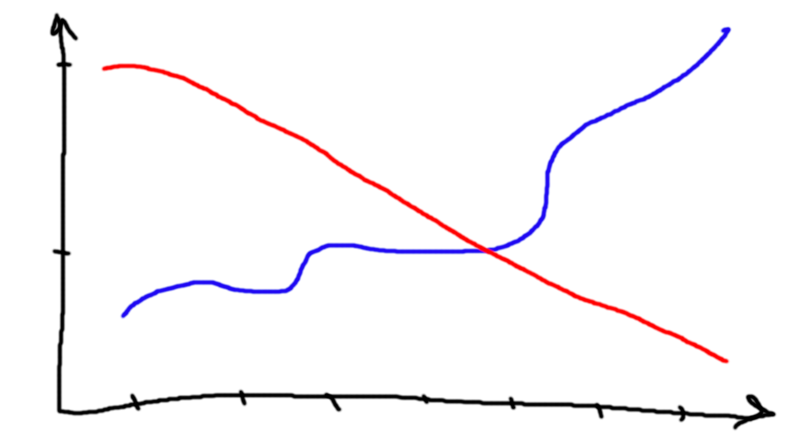
Визуализация исходных данных
Только графики на слайде, пояснить какие оси и что представлено
(очень важный график)

Slide 8
Предобработка
что-то удалил / добавил / расчет RT

Slide 9
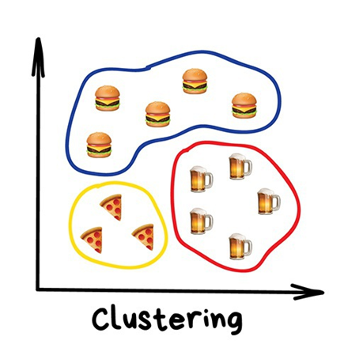
КЛастеризация
Туту списком модели и пару слов описания
Тут точность моделей + метрики

Slide 10
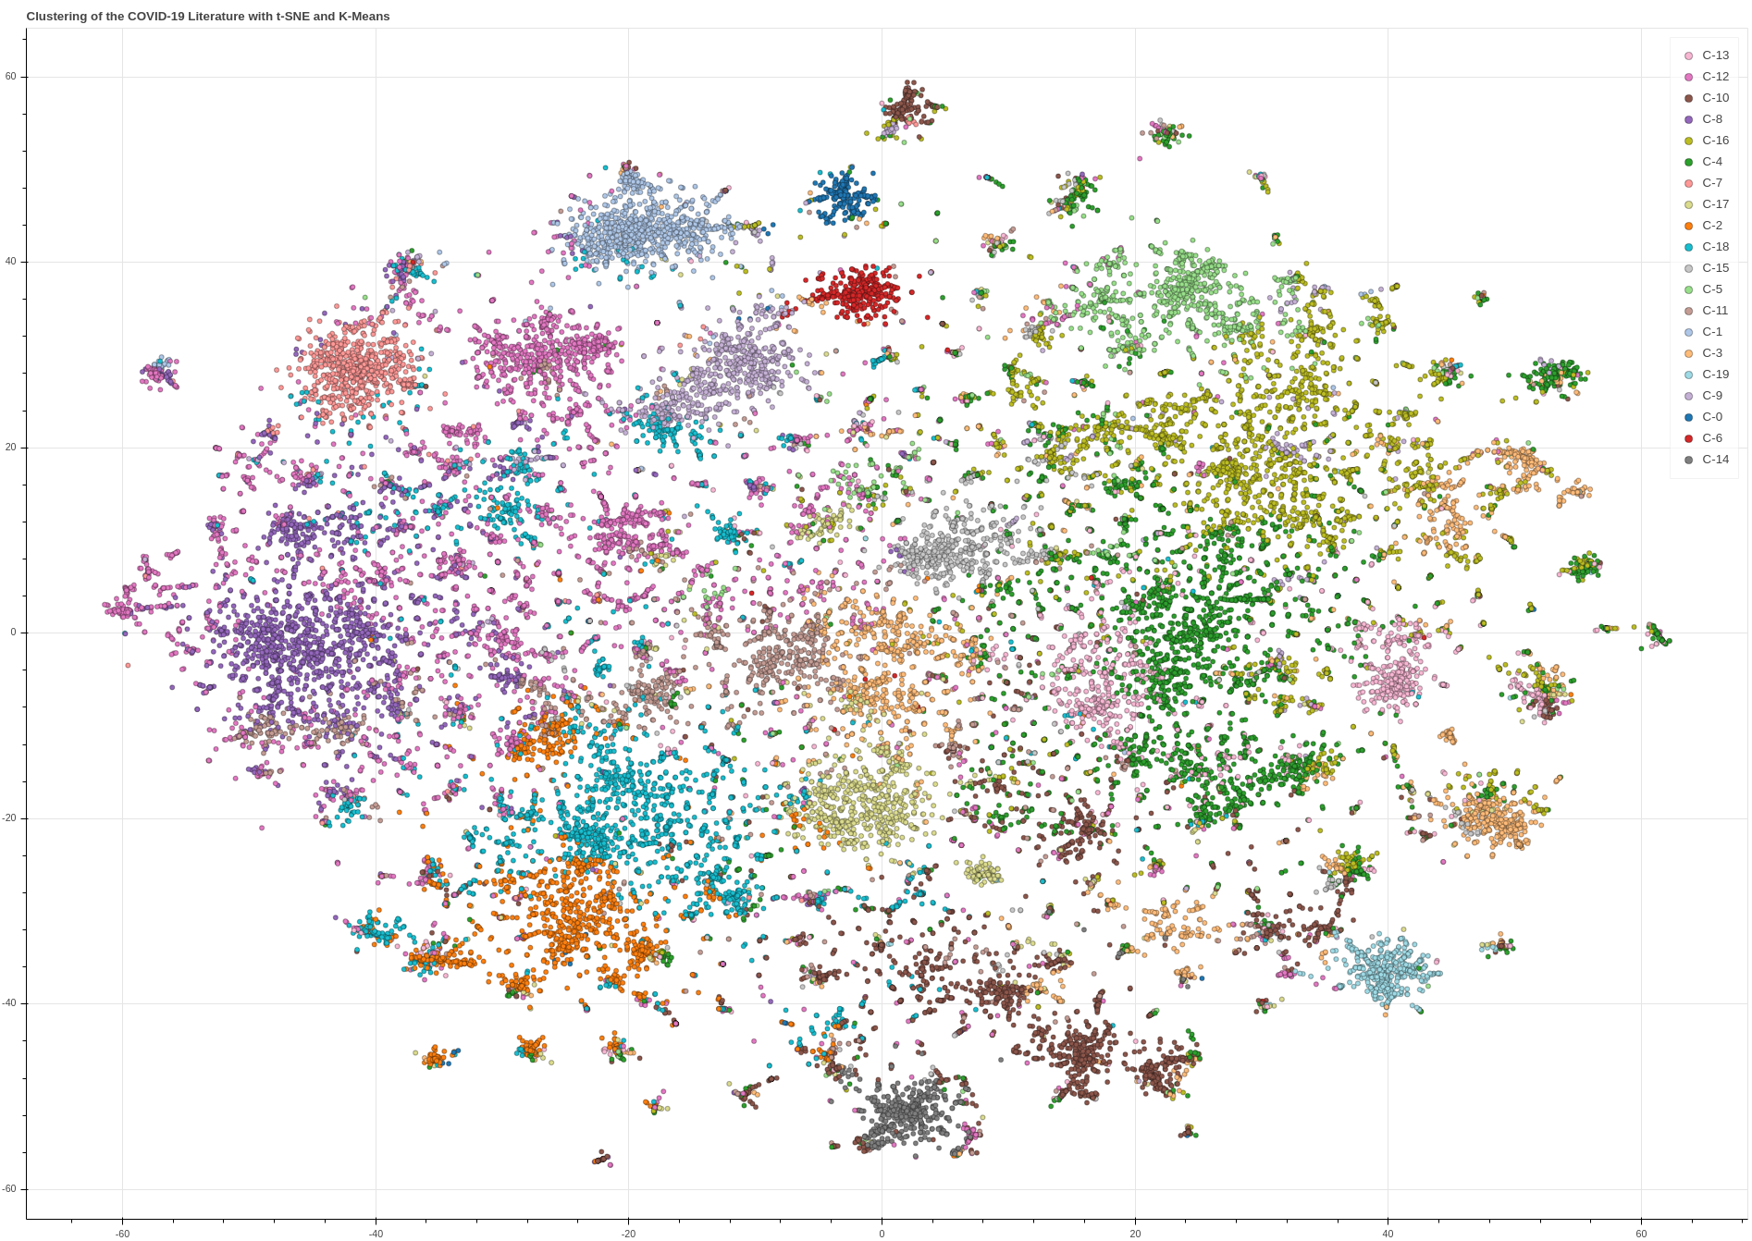
Визуализация кластеров
Тут картинка (можно с kaggle) и рассказать как важно кластеризировать и показать точечки, что они стали кластерами и т.д.

Slide 11
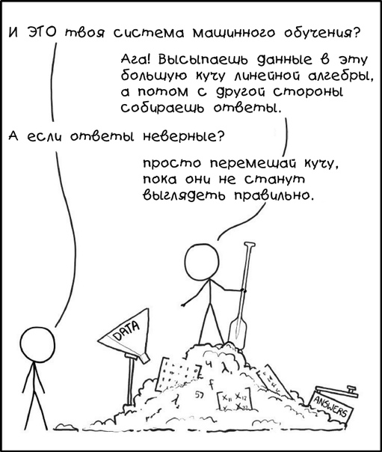
Уникально точный классификатор или почему точность > 1

Slide 12
Классификация
Целевая переменная - уровень опасности (красный желтый, зеленый)
модель 1
Модель 2
Модель 3

Slide 13
Выбранная модель

Slide 14
Визуализация Классификации
Для классификации были использованы следующие модели:
rfr

Slide 15
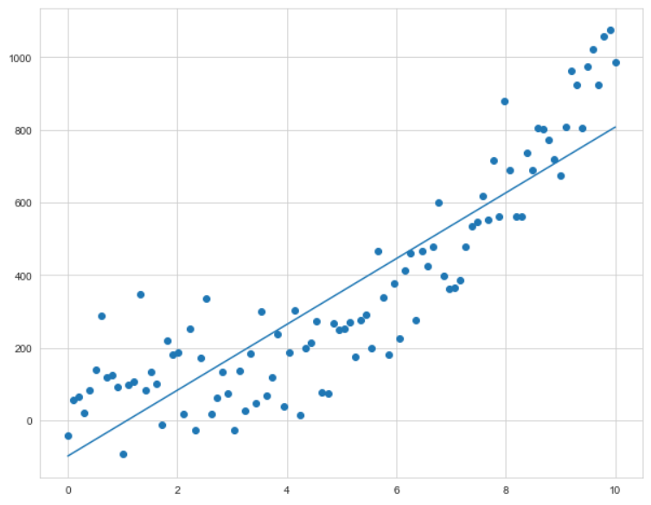
Визуализация регрессии
Тут картинка (можно с kaggle) и рассказать как важно кластеризировать и показать точечки, что они стали кластерами и т.д.

Slide 16
РЕГРЕССИЯ
Туту списком модели и пару слов описания
Тут точность моделей + метрики

Slide 17

Разработка виджета
Легкое подключение моделей.
Удобное развертывание на сервере.
Множество настроек.

Slide 18
Разработка виджета
Реализованные возможности:
- отображение данных по странам;
- выбор даты для отображение;
- цветовая индекcация опасности ( зеленый - безопасно, жёлтый - средняя степень, красный - опасно)
Тут твой скриншот

Slide 19
Спасибо за внимание!

